Slide 1
「110學年度獎補助預算 執行及核銷作業說明」
研發處
校務發展暨評鑑中心
110年1月27日

Slide 2
聯合徵件初審結果-後續作業說明
聯合徵件初審結果已於110.01.21完成通知。
研發處已將各單位110學年度獎補助預算資料(儀器設備清單及計畫總表)，已提供給會計室，協助匯入概算編列系統。
獲獎補助挹注之單位，毋須登錄輔仁大學概算編列系統，編列110學年度獎補助預算。
110學年度獎補助計畫核定通知書，預計於110.07.31正式發函通知(含獎補助核銷手冊電子檔)

Slide 3
獎補助經費核銷-常見會計科目
一、經常門：
二、資本門：
會計科目相關注意事項請詳參110學年度預算編列原則暨各類相關表件手冊。
科目代號 | 科目名稱
513218 | 教學-業務-學術活動費
513210 | 教學-業務-列管物品
513221 | 教學-業務-環安衛費
513222 | 教學-業務-授權使用費
科目代號 | 科目名稱
1341 | 機械儀器及設備
1351 | 圖書及博物
1361 | 其他設備
1621 | 電腦軟體

Slide 4
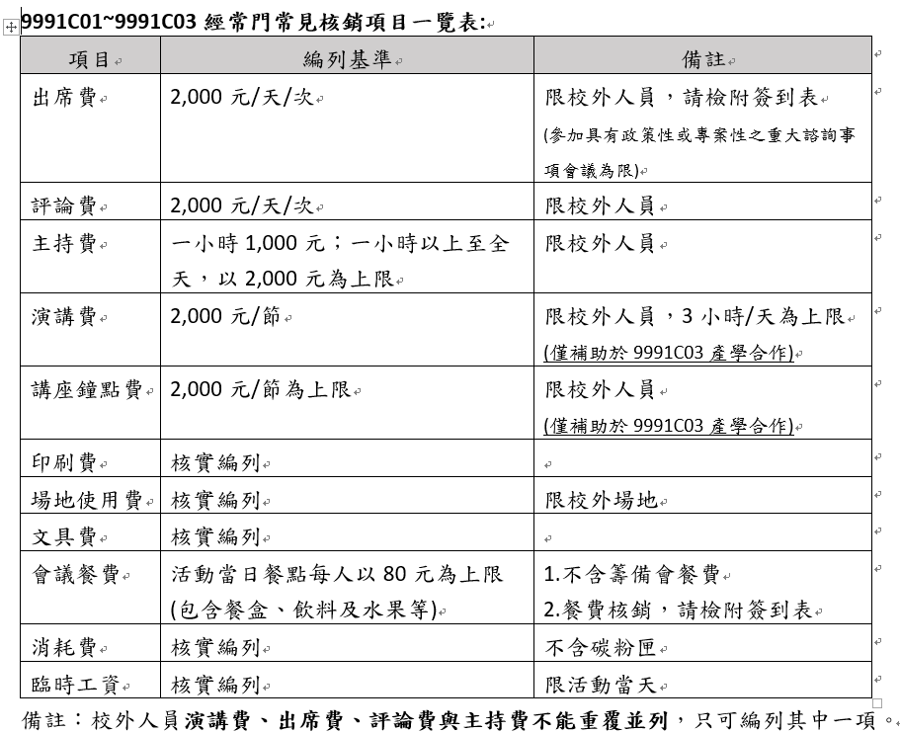
獎補助常見核銷項目一覽表

Slide 5
經費執行、核銷作業
獎補助計畫(活動類型及資本門計畫)，需依核定期程執行完畢，不得申請互換或延長，執行剩餘經費由研發處收回統籌運用。(例如：星光(上)110年8-12月核定經費為25萬，此筆經費不得延用至星光(下)111年1-7月執行，若星光(上)執行剩餘5萬元，則由研發處收回統籌規劃)
資本門計畫如單位因執行過程發生困難，請依規定時程提出計畫終止，研發處將受理提案至獎補助經費專責小組討論該案後續，並視當年度資本門整體執行狀況另作調整或遞補其他計畫。

Slide 6
經費執行、核銷作業(續)
請購單製作請至本校總務處「總務資訊系統」製作，「計畫編號」欄位上請註明獎補助計畫編號，如：9991***-*******，請款單則請註記於表單左上方。
核銷所需之黏貼憑證、單據：一式一份。
核銷單傳遞流程：
(1)經常門（不含列管物品）：各單位→研發處→會計室。
(2)資本門及經常門列管物品：
A.總務處處理：各單位→研發處→資產組→會計室。
B.自行處理：各單位→研發處→資產組→會計室。

Slide 7
百萬以上/下採購案相關時程說明
依前次(109.10.14)獎補助專責小組會議決議，由研發處規劃擬訂百萬以上採購時程表，如下表所示。
一、重點儀器採購案
二、百萬以上採購案(不含重點儀器)
三、百萬以下採購案

Slide 8
一、重點儀器採購案
項目類別 | 請購起訖日 (請購單送達研發處) | 計畫撤案截止日(註一) (因執行過程困難，如：無人投標、交期延遲等，需提書面說明終止計畫) | 核銷作業截止日
執行時程 | 當年度3/1〜3/31 | 6/30 | 9/30
備註 | 如單位因執行過程困難，請於6/30前提出計畫終止，研發處將提案至獎補助經費專責小組討論該案後續，並視當年度資本門整體執行狀況另作調整或遞補其他計畫。 依據108學年度109.6.15獎補助經費專責小組會議決議：獎補助計畫資本門之執行期限，不可延長或變更執行年度。 未妥善執行獎補助經費之單位，如再提出計畫申請，將從嚴審查；申請通過後未執行完成，研發處將提案至獎補助經費專責小組討論後予以停權1年，不可申請補助。

Slide 9
二、百萬以上採購案(不含重點儀器)：
項目類別 原規劃時程 | 請購起訖日 (請購單送達研發處) | 計畫撤案截止日(註一) (因執行過程困難，如：無人投標、交期延遲等，需提書面說明終止計畫) | 核銷作業截止日
8-12月 | 採購可提前進行： 當年度3/1〜4/30 | 6/30 | 9/30
1-7月 | 採購可提前進行： 前一年度11/15〜當年度1/15 | 3/31 | 6/30
備註 | 如單位因執行過程困難，請依規定時程提出計畫終止，研發處將提案至獎補助經費專責小組討論該案後續，並視當年度資本門整體執行狀況另作調整或遞補其他計畫。 依據108學年度109.6.15獎補助經費專責小組會議決議：獎補助計畫資本門之執行期限，不可延長或變更執行年度。計畫執行期限，需依原規劃時程作業，上/下年度計畫不得申請互換或延長。 未妥善執行獎補助經費之單位，如再提出計畫申請，將從嚴審查；申請通過後未執行完成，研發處將提案至獎補助經費專責小組討論後予以停權1年，不可申請補助。
7

Slide 10
三、百萬以下採購案：
項目類別 | 請購起訖日 (請購單送達研發處) | 核銷作業截止日
8-12月 | 當年度8/1〜9/30 | 11/30
1-7月 | 採購可提前進行： 前一年度11/15〜當年度4/30 | 6/30
備註 | 如單位因故不執行，研發處將提案至獎補助經費專責小組討論，並視當年度資本門整體執行狀況另作調整或遞補其他計畫。 依據108學年度109.6.15獎補助經費專責小組會議決議：獎補助計畫資本門之執行期限，不可延長或變更執行年度。計畫執行期限，需依原規劃時程作業，上/下年度計畫不得申請互換或延長。 未妥善執行獎補助經費之單位，如再提出計畫申請，將從嚴審查；申請通過後未執行完成，研發處將提案至獎補助經費專責小組討論後予以停權1年，不可申請補助。
8

Slide 11
圖示說明

Slide 12
最後一個月之核銷注意事項
僅限最後一個月須執行之項目為限(如差旅費、外國學者交流、學生成果發表等項)，單位須事先填寫最後一個月辦理核銷申請表，用印完成後擲回研發處校發中心(SL101)，確認後始可核銷。
１１０學年度(上) | 1１０學年度(下)
12/1-12/13產生之單據，必須2日內完成核銷； 12/14-12/15產生之單據，必須當日完成核銷。(含經資門) 12/16-12/31停止收受當年度核銷案件 | 7/1-7/28產生之單據，必須2日內完成核銷； 7/29-7/31產生之單據，必須當日完成核銷。(含經資門)

Slide 13
計畫管考及成效報告作業
成效報告及佐證資料:採系統線上繳交方式，110年預計分上、下年度繳交成效報告。
期中管考會議：110年6月17日(半天)及6月24日(整天)
計畫成果發表會：暫定110年10月28日(整天)

Slide 14
其它相關注意事項
採購方面請依「輔仁大學採購作業辦法」及「輔仁大學自行採購實施要點」辦理，請購日期需早於發票日期，採購金額1萬元以下可合併請購核銷程序。
敬請各單位經辦(製單)人員及所屬主管，於各相關單據上(如請購(款)單、單據報銷清單、黏貼憑證及財產增加單等)，加蓋職章並請務必簽署日期，以符合獎補助經費使用規定。
使用獎、補助經費購置之財產及列管物品，請貼妥本校「財產牌」及「○○○年度教育部獎補助經費」字樣之標籤，圖書期刊等得以蓋印戳章代替。本獎勵、補助經費所購置財產之使用及保管情形：不得移置校外或附屬機構。
計畫經費需於依核定期程執行完畢，不得申請變更及保留。
以獎補助經費購置之設備所產生下列收入，應全數或按原補(捐)助比率繳回教育部：（一）研發成果收入（二）廠商違約金收入及其他衍生收入。

Slide 15
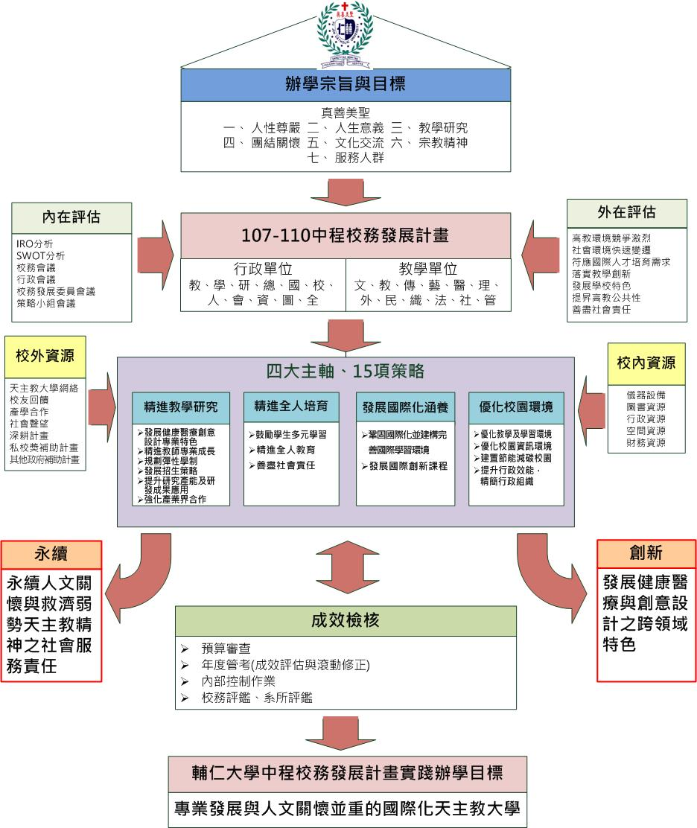
中程計畫推動與執行
各單位發展計畫之推動
(一)聯合徵件
每年11月申請聯合徵件計畫，爭取特別計畫經費補助
(二)編列校預算特別計畫
每年編列單位校預算之特別計畫執行或由單位預算內推動
(三)對外申請外部經費挹注
積極申請外部自籌經費推動
註：編列特別預算挹注於推動中程校務發展計畫或作為聯合徵件計畫校配合款者，整體經費執行成效將做為下次聯合徵件審查之參考
鼓勵各單位編列校預算之
特別計畫推動單位發展計畫

Slide 16
報告完畢
感謝聆聽

